Slide 1
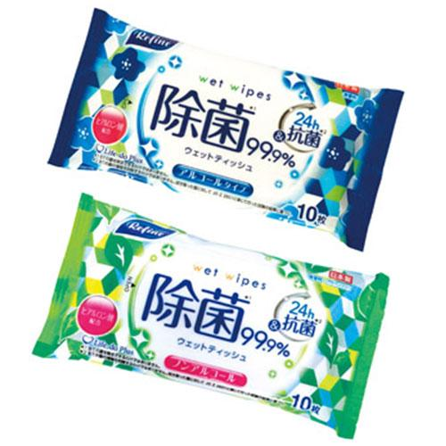
【提案書】
リファイン 除菌ポケットウェット10枚入
携帯に便利な10枚入りの除菌ウェットティッシュ。アルコールタイプとノンアルコールタイプの2タイプから選択可能。イベント等でのばらまき用販促グッズとしても人気の商品です。
特徴
納期
納期スペース
仕様
素材 : 不織布
包装 : 包装袋
生産国 : 日本
備考 : ※カートン単位で取り混ぜできます。 ※5カートンからのご注文となります。（1カートン/180個入り）
お見積
お見積りスペース

